Slide 1
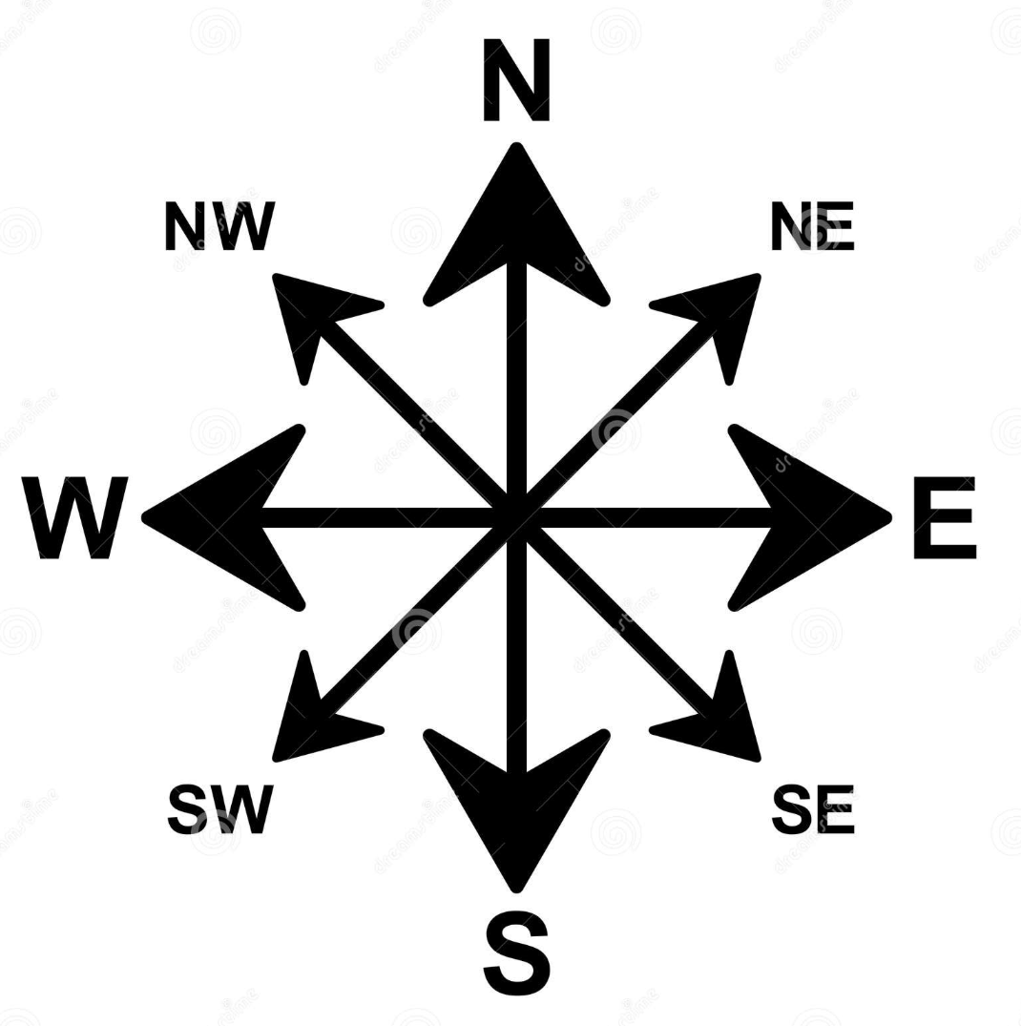
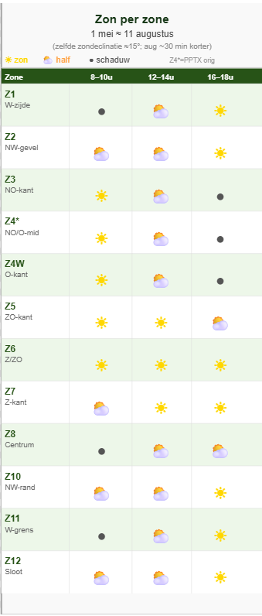
buren
sloot
zone 12
tuin buren
tuin buren
zone 3
parkeerplaats (grind)
muurtje
bijgebouw
zone 11
zone 4
zone 9
tuin buren
straat
Zone 5
zone 2
buren
zone 10
zone 1
woonhuis
woonhuis
zone 6
tuin buren
muurtje
zone 8
zone 7
schuur
parkeerplaats (grind)

Slide 2
